Slide 1
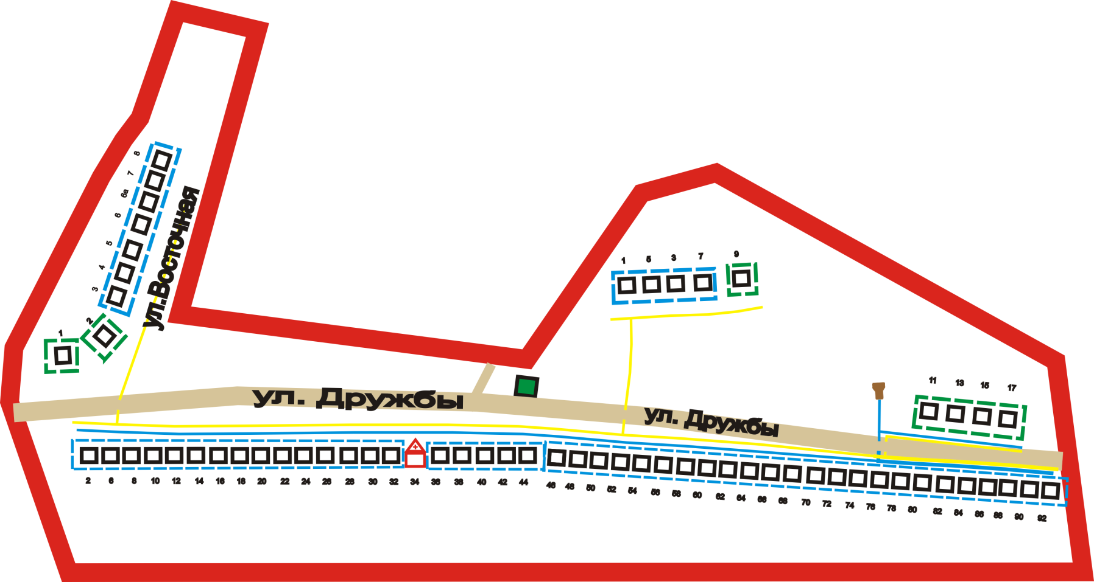
Графическая схема избирательных округов
на территории деревни АЛГА муниципального района Стерлитамакский район
Изб. округ №10
Изб. округ №9
Изб. округ №9
Изб. округ №8
Изб. округ №9

Slide 2
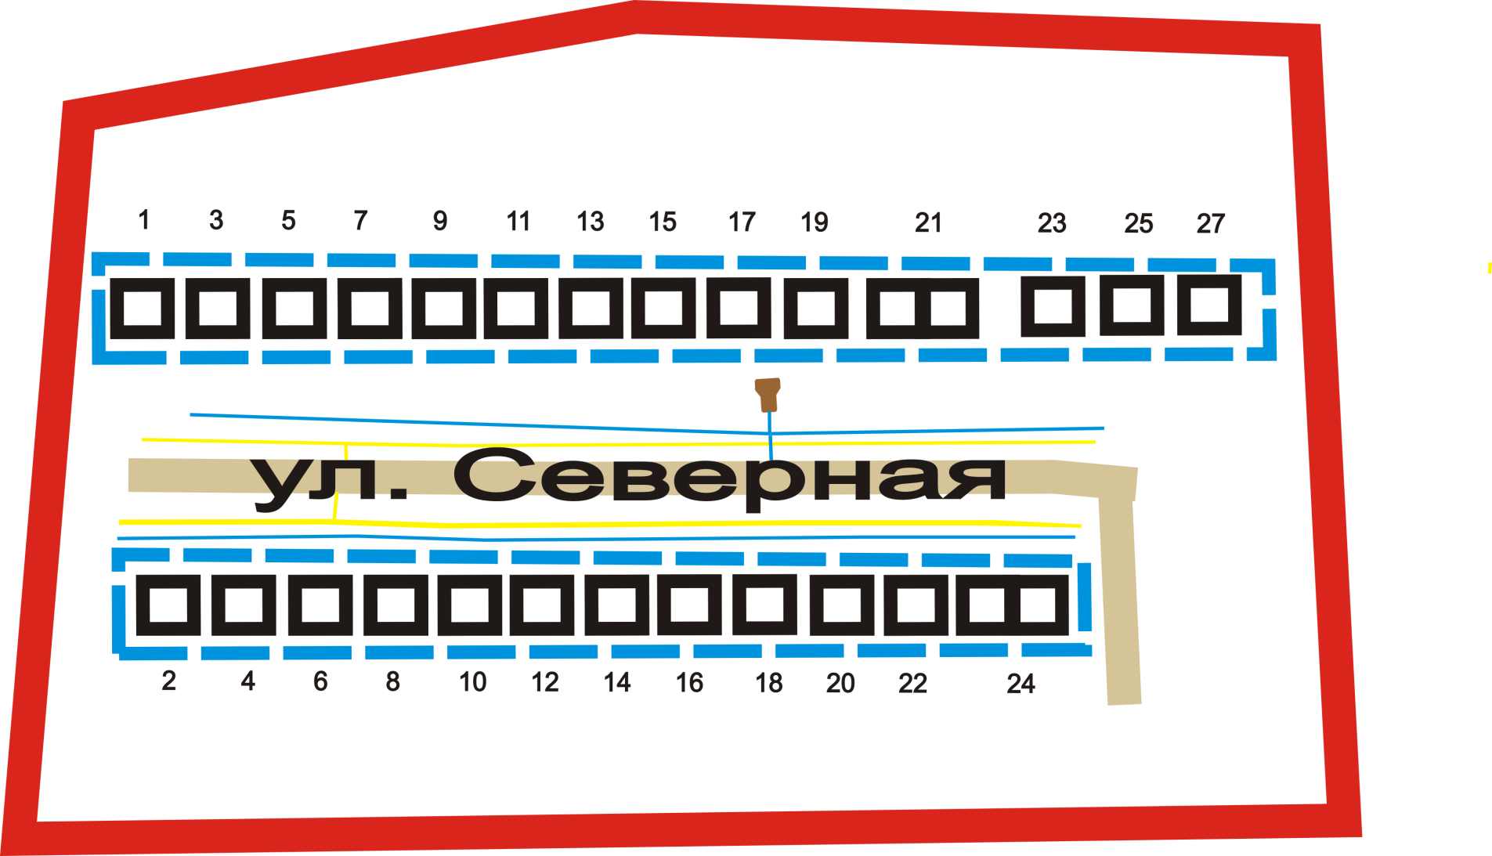
Графическая схема избирательных округов
на территории деревни ЛАТЫПОВКА муниципального района Стерлитамакский район
Избирательный округ №10

Slide 3
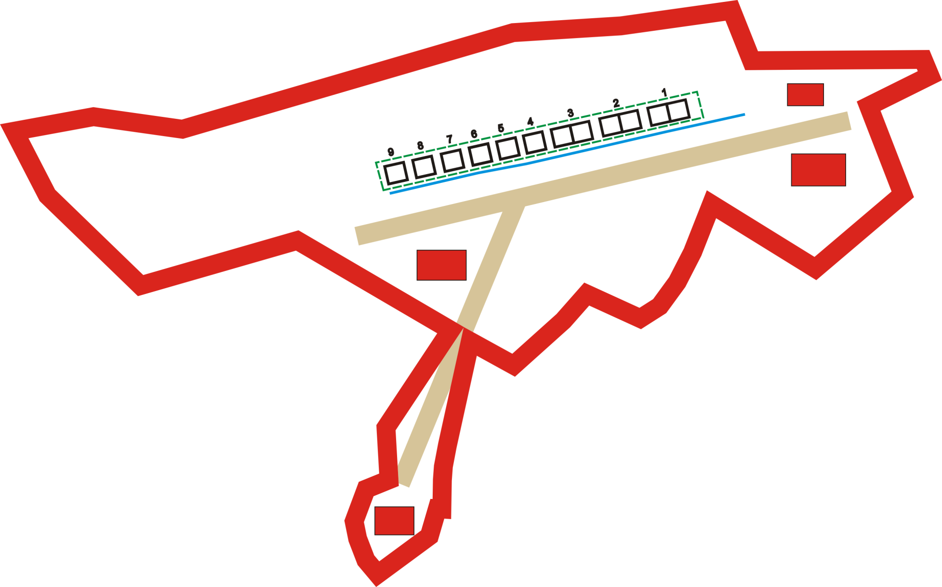
Графическая схема избирательных округов
на территории деревни ЯБЛУНОВКА муниципального района Стерлитамакский район
Избирательный округ №10

Slide 4
Графическая схема избирательных округов
на территории деревни САРАТОВКА муниципального района Стерлитамакский район
Избирательный округ №4
Избирательный округ №4
Избирательный округ №5

Slide 5
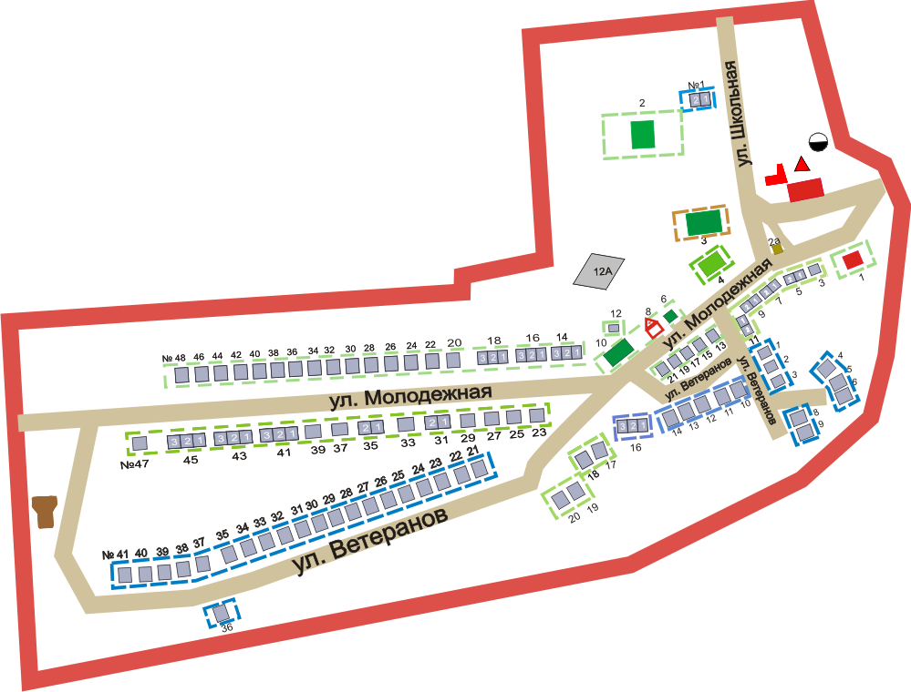
Графическая схема избирательных округов
на территории деревни МАКСИМОВКА муниципального района Стерлитамакский район
Избирательный
округ №7
Избирательный
округ №7
Избирательный
округ №7
Избирательный
округ №6
Избирательный
округ №6
Избирательный
округ №6
Избирательный
округ №5
Избирательный
округ №5
Избирательный
округ №5
Избирательный
округ №6

Slide 6
Графическая схема избирательных округов
на территории деревни ПЕТРОВКА муниципального района Стерлитамакский район
Избирательный округ №3

Slide 7
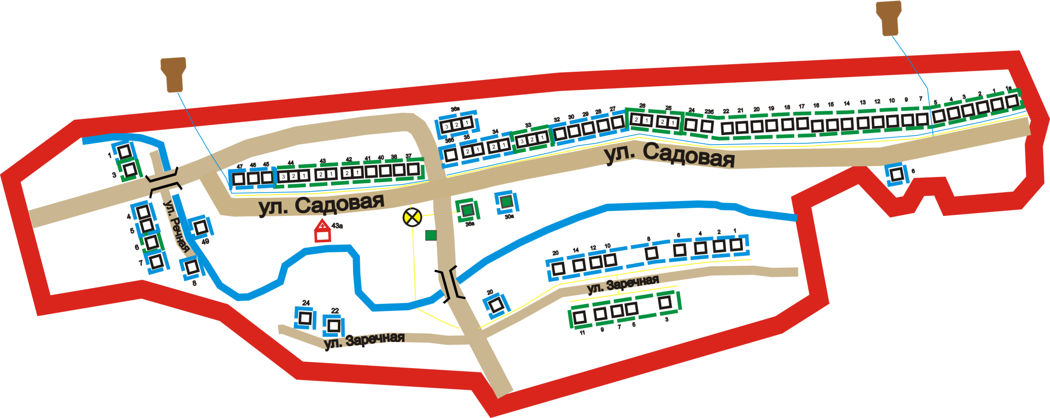
Графическая схема избирательных округов
на территории деревни БУГУРУСЛАНОВКА муниципального района Стерлитамакский район
Избирательный округ №2
Избирательный округ №1
Избирательный округ №2
Избирательный округ №1
Избирательный округ №3
Избирательный округ №3

